Slide 1
AUTO ХУВЬСАГЧ
ФУНКЦ ба ДОТООД ХУВЬСАГЧ
ӨМНӨХ ҮР ДҮНГЭЭ ХЭРЭГЛЭХ ФУНКЦИД ДОТООД ХУВЬСАГЧХЭРЭГЛЭЖ БОЛОХ?
Энэ асуудлыг яаж шийдэх?

Slide 2
STATIC ХУВЬСАГЧ
ФУНКЦ ба ДОТООД ХУВЬСАГЧ
ӨМНӨХ ҮР ДҮНГЭЭ ХЭРЭГЛЭХ ФУНКЦИЙН ХЭРЭГЛЭЭ
  Функцийн нэр prn()
  Зориулалт өмнөх үр дүнгээ хэрэглэдэг функц: Дуудах бүр хувьсагчийн утгыг 1-ээр нэмж дэлгэцлэх

Slide 3
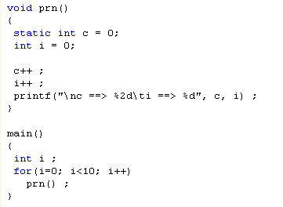
STATIC ХУВЬСАГЧ /2
ӨМНӨХ ҮР ДҮНГЭЭ ХЭРЭГЛЭХ ФУНКЦИД ТАВИХ ШААРДЛАГА
  статик хувьсагчийн хэрэглээ
  статик хувьсагчийн гарааны утга

Slide 4
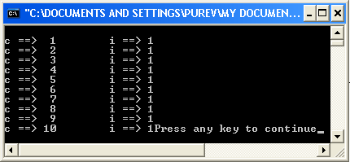
STATIC ХУВЬСАГЧ-2

Slide 5
STATIC ХУВЬСАГЧ-3
Ерөнхий хувьсагч статик байж болно.
Гэхдээ тухайн хувьсагчийг тодорхойлсон файлын функциуд дундаа хэрэглэж болно.
Функц статик байж болно. Ийм функцийн үйлчлэх хүрээ тодорхойлогдсон файлынхаа хүрээгээр хязгаарлагдана. Static функц нэг файлд хамтдаа байгаа бусад функцдаа харагдана.
static void PrintCR (void)
{
putc ('\n') ;
}

